Slide 1
台北科技大學，經管系，陳擎文
倫理的本質
倫理、道德、法律的不同

Slide 2
什麼時候開始 企業倫理變得很重要？
美國從2002年開始，發生了幾個重大企業弊案，才開始非常重視『企業倫理』：
(1).安隆案，2001年
(2).Worldcom 世通事件（會計醜聞）,2002
(3).Arthur Andersen事件（會計醜聞）,2001
從那之後，企業倫理，就變成全美國，各管理系所的重點課程

Slide 3
美國公司安隆弊案
1.安隆欺詐造假而破產（2001年）
https://www.youtube.com/watch?v=7EpChLVOx4I
https://www.youtube.com/watch?v=SlrgtbGa-qU
ENRON(安隆)：美國最大能源公司，全美第七大企業
連續六年被《財星》雜誌評選為美國最具創新精神公司
上千億資產的公司2002年在幾周內破產
2.原因：
安隆造假帳，美化財報
通過與「特定目的公司」進行關聯交易來虛增營業額和利潤，而這些「特定目的公司」都是由安隆實際控制的。
這些關聯交易導致公司的許多經營虧損未在財務報表中披露。這種作帳手段從此被業界稱為「安隆經濟」

Slide 4
美國Worldcom 世通事件
1. Worldcom詐造假而破產（2002年）
https://www.youtube.com/watch?v=QDbwSbMbDbI
美國最大電訊公司，於2002年因發生了史上最大型的企業會計醜聞而倒閉
規模遠遠超過安隆公司（Enron）的會計醜聞。
WorldCom公司最終被迫申請破產保護，公司股價暴跌
2.影響：
此事件引發了美國政府和金融監管機構的重視，
導致美國國會通過《薩珀尼-奧克斯利法案》（Sarbanes-Oxley Act），
加強了對公開上市公司的會計和財務報告的監管。
此事件還加劇了對於公司道德和責任的關注

Slide 5
Arthur Andersen事件
1. Arthur Andersen事件詐造假而關閉（2001年）
Arthur Andersen會計師事務所，世界五大會計師事務所，
然而在2002年，涉嫌為安隆公司（Enron）的財務造假，被美國政府宣布關閉
2.影響：
此事件對會計行業和商業環境產生了深遠的影響，
推動了對企業治理和會計審計的監管更加嚴格的要求。

Slide 6
疑問？ 企業生存不易，
哪有什麼心思去進一步
考慮企業倫理

Slide 7
生存不易， 還需要進一步去考慮企業倫理嗎？
1. 不管是個人決定，或是企業的決策
決策：都來自於『基本的信仰，或價值』
在資訊透明化與網路傳播快速的21世紀，已經很難能夠長期造假或詐欺了（包括政治人物）
因此這個『基本的信仰，或價值』會大幅度影響個人/企業的永續經營與否
長久聲譽，與企業倫理有大關係
它是現在企業決策考慮的一環
企業決策點：經濟獲利，法律，倫理

Slide 8
問題討論：
倫理、道德、法律
有什麼不同？

Slide 9
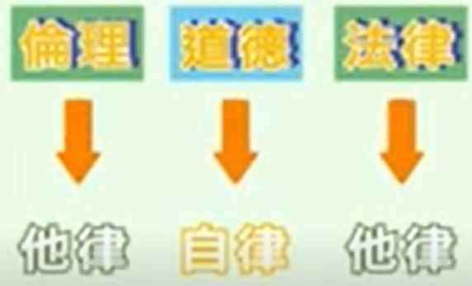
倫理、道德、法律 有什麼不同？
1. 相同：
都是行為的規範
2.不同：

Slide 10
倫理、道德、法律 有什麼不同？
1. 道德：自己認為對的規範，堅持理念

Slide 11
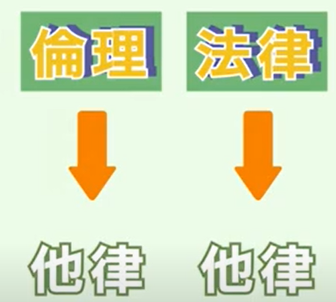
倫理、道德、法律 有什麼不同？
2. 他律：服從於『社會的共同約束』
倫理：社會的共識力量，是較弱的社會約束
法律：是較強的社會約束

Slide 12
倫理、道德、法律 有什麼不同？
2. 倫理：社會共識的規範（輿論，社會文化）
因為擔心被其它人指責，而遵守，就是倫理
是一種社會的共同約束力
倫理典型範例：
日本社會，韓國社會的倫理結構較嚴格，
很多潛規則，要會閱讀空氣
https://www.youtube.com/watch?v=fo8hNZbDJZs
https://www.youtube.com/watch?v=3w0nSok8htI
https://www.youtube.com/watch?v=thwpqCXbXJU

Slide 13
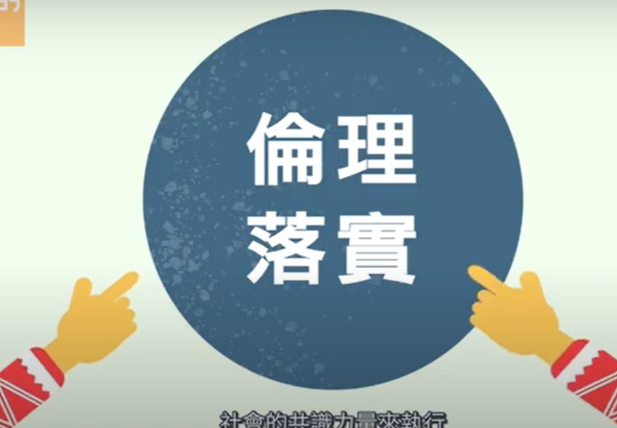
倫理、道德、法律 如何執行？
1. 道德：靠自己反省執行
2. 倫理：靠社會共識力量，眾人的輿論來執行
3. 法律：政府的執法機關來執行
但是法律無法規範全部
剩下的，就靠倫理/道德，讓社會有效運作下去

Slide 14
倫理、道德、法律的功能
1. 可以解決衝突
2. 降低交易成本，
3.提高人與人活動的的穩定性/可預測性
4. 提高社會運作的效率
（但是太過猶不及）

Slide 15
倫理的功能
1.台灣最美的風景是人
https://www.youtube.com/watch?v=Tv_xuLHgR-Y
2.全球宜居國台灣獲第3
https://www.youtube.com/watch?v=phr_voUo-30
台灣
提高人與人活動的的穩定性/可預測性
提高社會運作的效率

Slide 16
倫理，如何形成？
1.從古傳承下來
儒家文化
孝順父母，兄友弟恭，尊師重道
己所不欲，勿施於人
2.現代社會逐漸形成的
3.宗教社會形成的

Slide 17
倫理，的有效力量
1.社會的集體壓力
2.宗教社會的集體壓力
3.個人內化的程度
個人，越認可的倫理價值，就越有力量維持

Slide 18
問題討論：
倫理是社會共識
1.全班同學共識要考試作弊，
這是倫理嗎
2.幫派成員，共識要去暴力催錢，這是倫理嗎？

Slide 19
倫理的條件與標準1
倫理的2個條件
(1). 群體共識，共同約束力
(2). 符合普世價值的道德色彩
1. 普世價值1：公正原則/fairness
內涵：
己所不欲，勿施於人
異地而處
站在對方的立場想

Slide 20
倫理的條件與標準2
2.普世價值2：誠篤原則/integrity
內涵：
扮演好自己的角色
盡心盡力
例如：
醫生善盡自己的責任，不分貴賤，都盡力救治

Slide 21
倫理的條件與標準3
3.普世價值3 ：誠信原則/honesty
內涵：
誠實，
講話有信用

Slide 22
倫理的條件與標準4
4.普世價值4 ：尊嚴原則/dignity
內涵：
重視對方的尊嚴，
例如：
懲處員工，也尊重對方的尊嚴，
（這是有重視員工尊嚴的企業倫理信念）

Slide 23
倫理的條件與標準5
5.普世價值5：尊重原則/respect
內涵：
尊重對方的特殊情況與需求，
尊重個體需要
例如：性平教育，性別平等
西方社會，比較重視這一塊
東方社會強調合群，較缺這一塊

Slide 24
問題討論：
企業倫理，有實質的經濟功能嗎？

Slide 25
有
為什麼？

Slide 26
企業倫理的功能
企業倫理是大家的共識/約束力，有共同的規範
所以，可以
1. 可以解決衝突
2. 省時，可降低交易成本，
3.提高組織活動的的穩定性/可預測性
4. 提高組織內外的運作效率

Slide 27
所以，公司都有企業倫理
可以，減少衝突，提高運作效率
間接，有助於促進經濟功能

